Slide 1
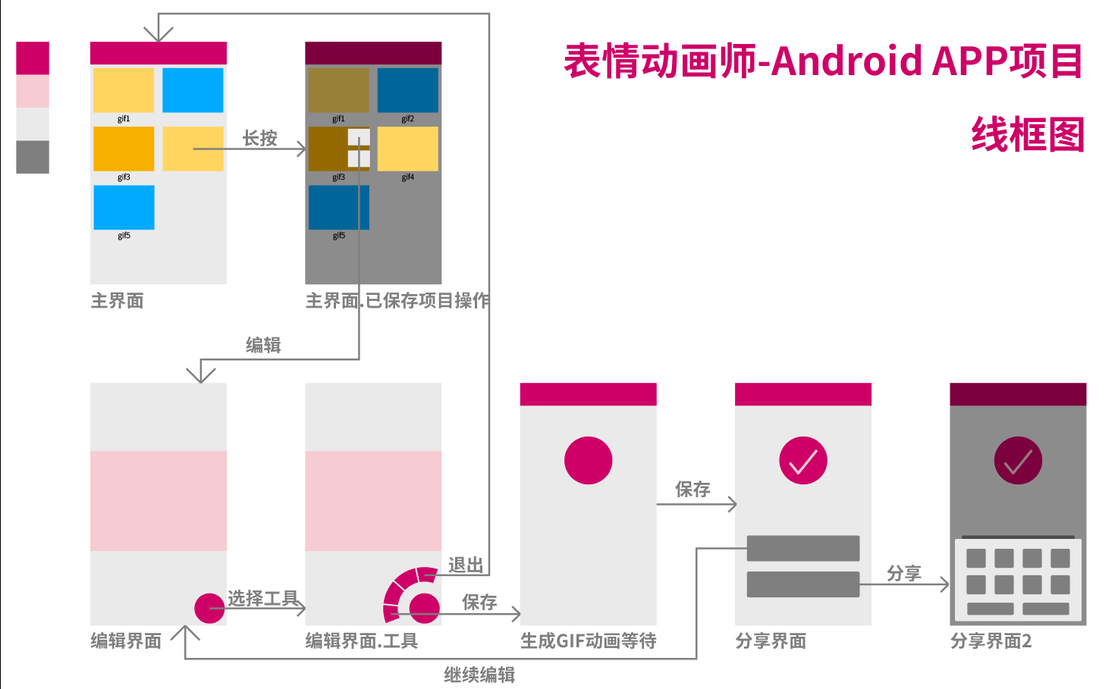
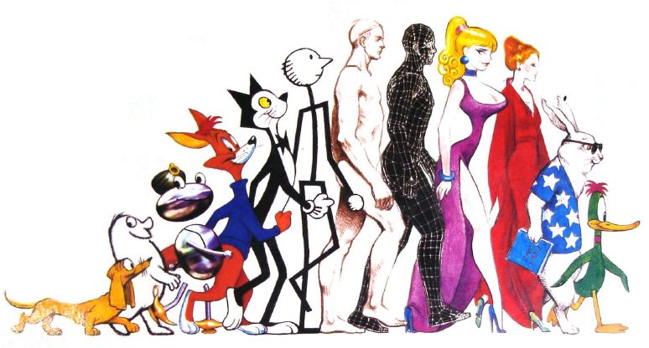
表情动画师-Android APP项目
2020-A6-MemeAnimator
组员:李龙燊 、陈赋全、周浩瀚、莫日海
UI设计

Slide 2
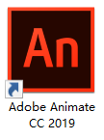
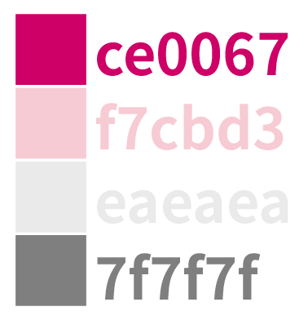


表情动画师-Android APP项目
1.配色

Slide 3
表情动画师-Android APP项目
2.动效

Slide 4
3.

Slide 5
表情动画师-Android APP项目
4.反思
APP动效设计较为复杂，工程量较大
动效来自不同的成员，需要整合到同一个项目中
仅使用kotlin, xml等实现动效不够高效，因此考虑使用Flutter（需要学习时间）

